Slide 1
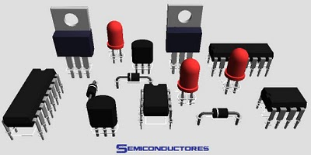
Materiales Semiconductores

Slide 2
Semiconductores
Los materiales electrónicos se pueden dividir en tres grandes grupos:
Aislantes.
Conductores.
Semiconductores.

Slide 3
La resistividad ρ
Es el parámetro para distinguir entre este tipo de materiales, su unidad es el Ωcm.
Los aislantes tienen resistividades mayores a 10 ⁵ Ωcm. ( El diamante tiene 10 ¹⁶ Ωcm por lo que se considera uno del los aislantes de mas alta calidad).
Los conductores están por debajo de 10 ⁻³ Ωcm (como el cobre que tiene 3 x 10 ⁻⁶ Ωcm)

Slide 4
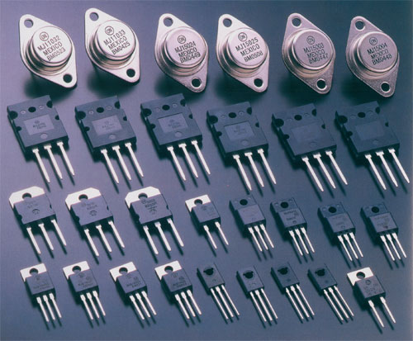
Materiales semiconductores.
Son una clase especial de elementos cuya conductividad se encuentra entre la de un buen conductor y un aislante.

Slide 5
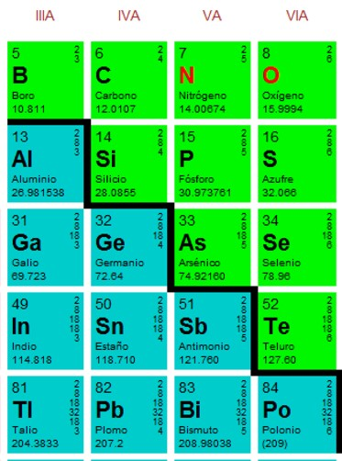
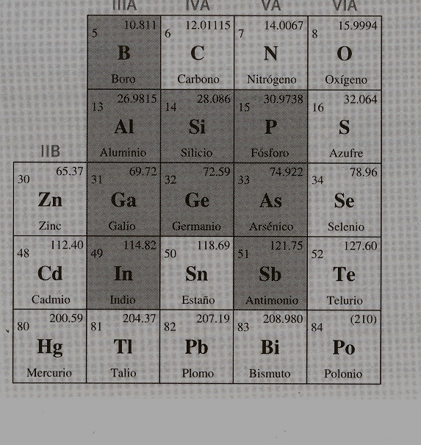
Materiales semiconductores
Ocupan la gama completa de resistividad entre las fronteras de los aislantes y los conductores; además, la resistividad se puede controlar agregando varios átomos de impurezas al cristal semiconductor.

Slide 6
Materiales semiconductores
Por su estructura, los semiconductores pueden ser de dos clases: de un solo cristal y compuesto.
De un solo cristal como el Germanio (Ge), el Silicio (Si)
De Cristal Compuesto como el Arseniuro de galio (GaAs), el Sulfuro de Cadmio (CdS), el Nitruro de Galio (GaN) y el Fosfuro de Galio y Arsénico (GaAsP)

Slide 7
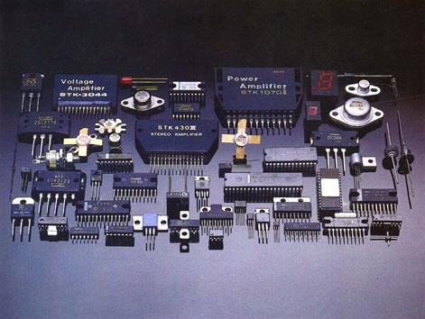
Materiales semiconductores
Los principales semiconductores que más se emplean en la construcción de dispositivos electrónicos son el Germanio, el Silicio y el Arseniuro de galio.

Slide 8
Materiales semiconductores
El primer material utilizado como semiconductor fue el germanio, era utilizado por que era relativamente fácil de encontrar y en grandes cantidades y con niveles altos de pureza.
Sin embargo se descubrió que los diodos y transistores de Ge eran poco fiables a los cambios de temperatura.

Slide 9
Materiales semiconductores
Posteriormente se opto por el uso del silicio como semiconductor ya que es menos susceptible a los cambios de temperatura y es uno de los elementos mas abundantes de la Tierra.
El inconveniente principal del Si es la velocidad de respuesta, ya que las computadoras funciona a velocidades cada vez más altas, se requería un material que satisficiera esta necesidad.

Slide 10
Materiales semiconductores
A principio de los 70’s, se descubrió un semiconductor capaz de satisfacer las necesidades de altas velocidades.
Se descubrió el primer transistor de arseniuro de galio (GaAs), que opera a velocidades hasta 5 veces las del Si.
El GaAs en la actualidad se utiliza de manera constante como material base para nuevos diseños de circuitos integrados a gran escala (VLSI, por sus siglas en ingles) de alta velocidad.

Slide 11
Materiales semiconductores
Sin embargo en la actualidad se continúan fabricando dispositivos de Ge y Si para un numero limitado de aplicaciones.

Slide 12
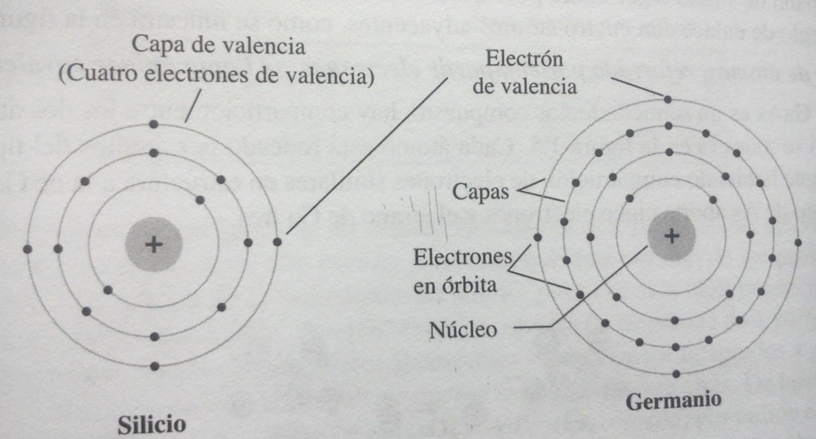
Enlace Covalente y Materiales Intrínsecos
Todo átomo se compone de tres partículas básicas: electrón, protón y neutrón.
Los protones y neutrones forman un núcleo mientras que los electrones aparecen en sus órbitas fijas alrededor de este.

Slide 13
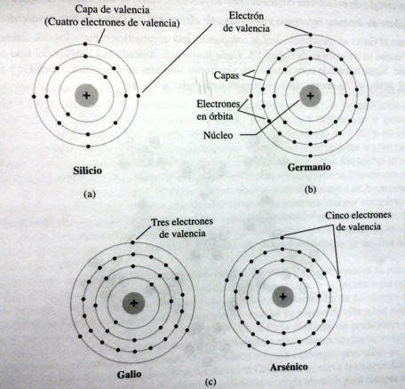
Enlace Covalente y Materiales Intrínsecos

Slide 14
Enlace Covalente y Materiales Intrínsecos
El Silicio tiene 14 electrones en órbita, el Germanio 32, El Galio 31 y el arsénico 33.
Mientras que l Silicio y el Galio tienen solo 4 electrones en su ultimo nivel de energía, a estos electrones se les conoce como electrones de valencia.
El galio tiene 3 electrones de valencia y el arsénico 5.
Los átomos de tres electrones de valencia se llaman trivalentes, los de cuatro tetravalentes y los de cinco pentavalentes.

Slide 15
Enlace Covalente y Materiales Intrínsecos
El termino Valencia se utiliza para indicar que el potencial de ionizacion requerido para remover cualquera de esos electrones de su estructura es significativamente más bajo que para cualquier otro electrón en la estructura.

Slide 16
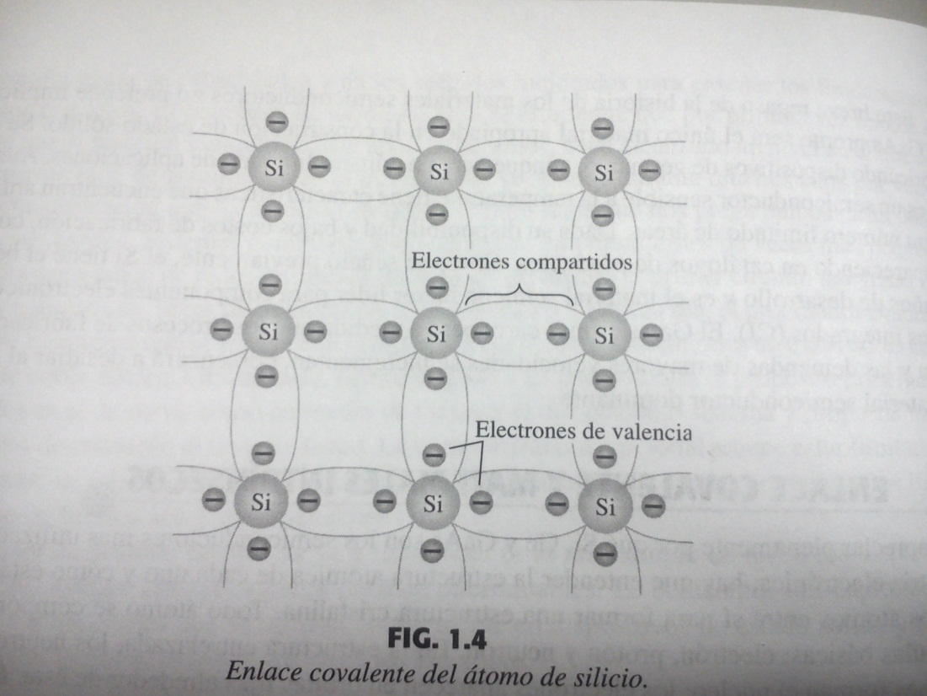
Enlace Covalente y Materiales Intrínsecos
En un cristal de silicio o germanio puros, los cuatro electrones de valencia de un átomo forman un arreglo de enlace con cuatro átomos adyacentes.

Slide 17
Enlace Covalente y Materiales Intrínsecos
Este enlace de átomos, reforzado por compartir electrones se llama enlace covalente.
Como el GaAS es un semiconductor compuesto, existe la compartición de dos átomos diferentes. Cada átomo esta rodeado por átomos del tipo complementario.
El átomo de As aporta cinco electrones mientras que el átomo de Ga aporta tres.

Slide 18
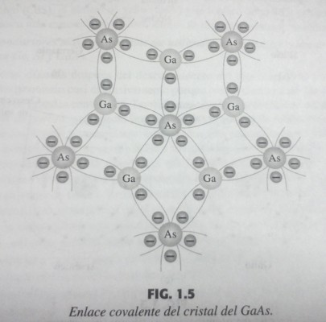
Enlace Covalente y Materiales Intrínsecos

Slide 19
Enlace Covalente y Materiales Intrínsecos
El termino electron libre se aplica a cualquer electrón que se haya separado de la estructura entrelazada fija, siendo muy sensible a cualquier campo eléctrico aplicado ya sea como alguna fuente de voltaje o cualquier diferencia de potencial.
El término intrínseco se aplica a cualquier material semiconductor que haya sido cuidadosamente refinado para reducir el número de impurezas a un nivel muy bajo.

Slide 20
Enlace Covalente y Materiales Intrínsecos
Los electrones libres presentes en un material debido a causas externas se conoce como portadores intrísecos.
Semiconductor | Portadores intrínsecos (por centímetro cúbico)
GaAs | 1.7 x 10 ⁶
Si | 1.5 x 10¹⁰
Ge | 2.5 x 10¹⁰

Slide 21
Enlace Covalente y Materiales Intrínsecos
La movilidad relativa (μn) es la capacidad de los electrones libres de moverse por todo el material.
Semiconductor | Movilidad Relativa (μn) (cm² / V s)
Si | 1500
Ge | 3900
GaAs | 8500

Slide 22
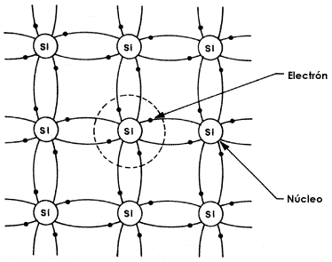
Materiales Extrínsecos
Un material semiconductor como el silicio en su forma cristalina tiene sus cuatro electrones de valencia entrelazadas con los átomos adyacentes.

Slide 23
Materiales Extrínsecos
A muy bajas temperaturas el silicio se comporta como un aislante, ya que no hay electrones libres que puedan conducir corriente eléctrica. Sin embargo, a temperatura ambiente, por la agitación térmica, algunos electrones serán separados de su posición dentro de la red cristalina, quedando libres y dejando en su lugar un "hueco" con carga positiva. Si a través del cristal se aplica un campo eléctrico circulará una pequeña corriente eléctrica debido al movimiento de electrones libres y de huecos.

Slide 24
Materiales Extrínsecos
Para aumentar en forma controlada la conductividad de un semiconductor, durante la formación del semiconductor puro se introduce una pequeña cantidad de átomos "contaminantes" (dopado) con tres o con cinco electrones de valencia en lugar de sólo cuatro.
Un material semiconductor que ha sido sometido al proceso de dopado se conoce como material extrínseco.

Slide 25
Materiales Extrínsecos
La introducción de átomos contaminantes con tres electrones de valencia como por ejemplo el bario (Ba), el galio (Ga) o el indio (In), da lugar a una estructura cristalina imperfecta en la cual han quedado "huecos positivos" que aumentan la conductividad del material. Este tipo de materiales se conocen como semiconductores tipo P

Slide 26
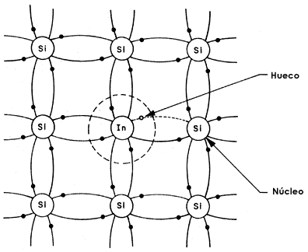
Materiales Extrínsecos

Slide 27
Materiales Extrínsecos
La introducción de átomos contaminantes con cinco electrones de valencia, como por ejemplo el fósforo (P), el arsénico (As), el bismuto (B) o el antimonio (Sb), da origen a una estructura cristalina imperfecta en la cual han quedado electrones en exceso qué incrementan la conductividad del material. Estos materiales contaminados con átomos con cinco electrones de valencia son llamados semiconductores tipo N.

Slide 28
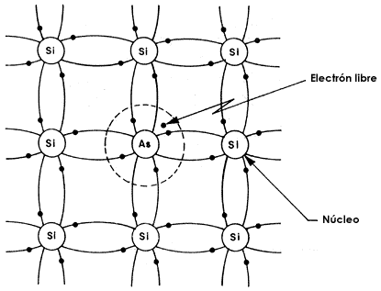
Materiales Extrínsecos

Slide 29
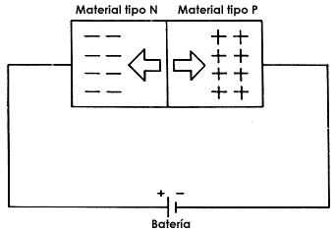
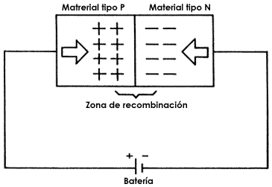
Los semiconductores
Cuando un trozo de material semiconductor tipo P y uno tipo N se unen tenemos una "unión P-N que es también conocida como diodo.

Slide 30
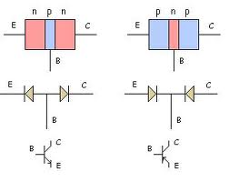
Los semiconductores
Transistor Bipolar.

Slide 31
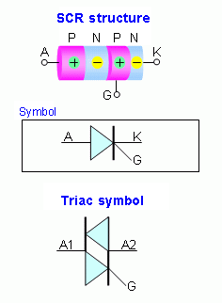
Los semiconductores
El Tiristor

Slide 32
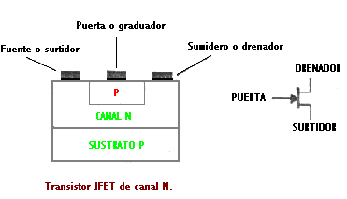
Los semiconductores
JFET.

